Slide 1

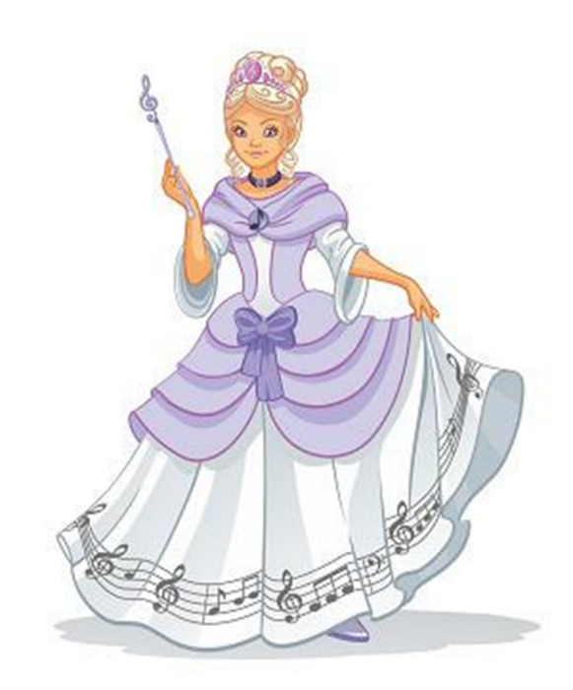
ДВА ЛАДА
Презентацию подготовила учитель музыки
ГБОУ СОШ № 531
Малаева С.В.

Slide 2

Музыка – волшебница! Она без слов может выразить любое настроение – грустное или весёлое.
Но для этого нашей волшебнице Фее нужны помощники:
Мелодия
Ритм
Лад
и другие музыкальные средства выразительности (темп, динамика, тембр).
Получается, что все композиторы немного волшебники. Они сочиняют музыку, а мы понимаем, о чём она.

Slide 3

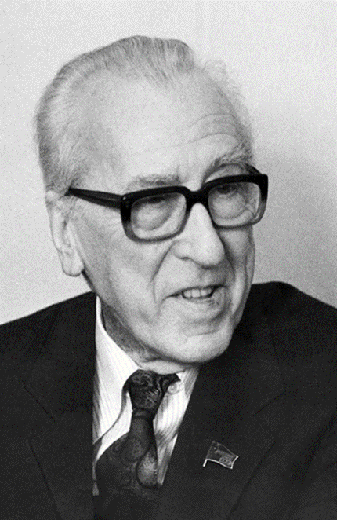


«Музыка учит людей понимать друг друга»- эта фраза принадлежит советскому композитору и педагогу Дмитрию Кабалевскому.
Музыкальный лад - выразительное средство в музыке, помогает определить настроение музыкального произведения. Если мелодия радостная, весёлая, то лад называют мажорным, а если мелодия грустная, лирическая или задумчивая, то такой лад называют минорным.
Прослушайте музыкальные загадки и определите, в каком ладу звучит фрагмент музыкального произведения:

Slide 4

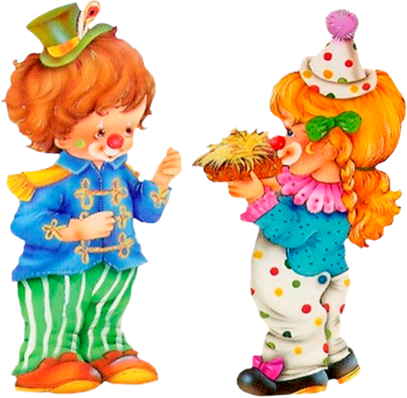
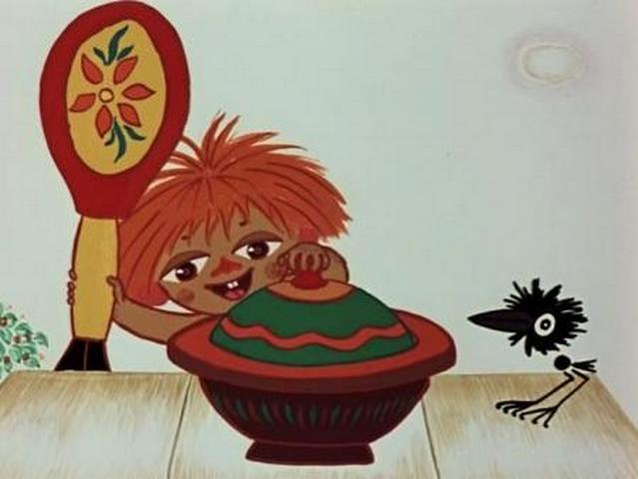
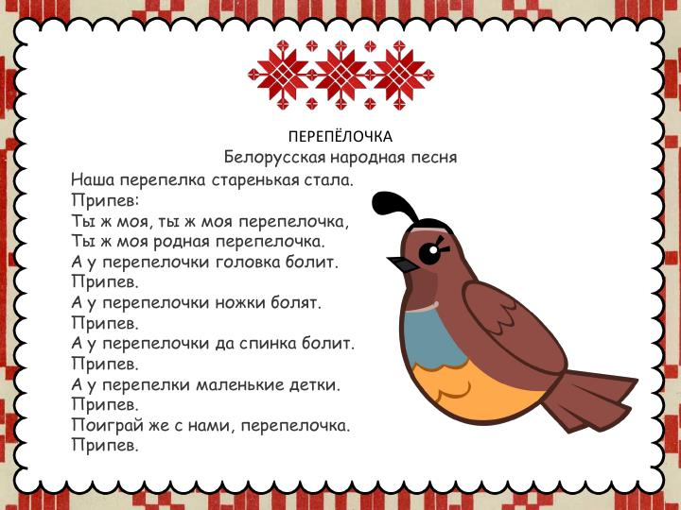

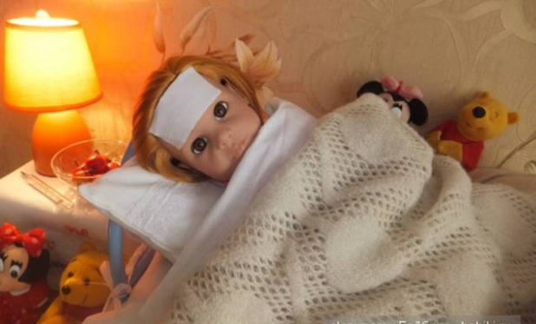
Клоуны
Антошка
Перепелочка
Болезнь куклы

Slide 5


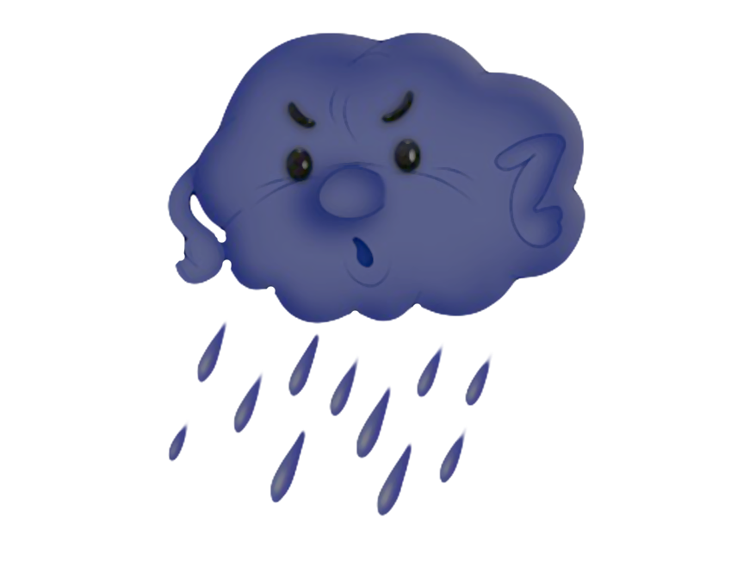
лад
мажор
минор
светлый, радостный
грустный, задумчивый
У красок тоже есть мажорные и минорные цвета, распределите их на две группы по ладам - в одну яркие, сочные, теплые к смайлику с улыбкой «Мажорчику»,
а в другую темные, хмурые, холодные к грустному смайлику «Минорчику».

Slide 6
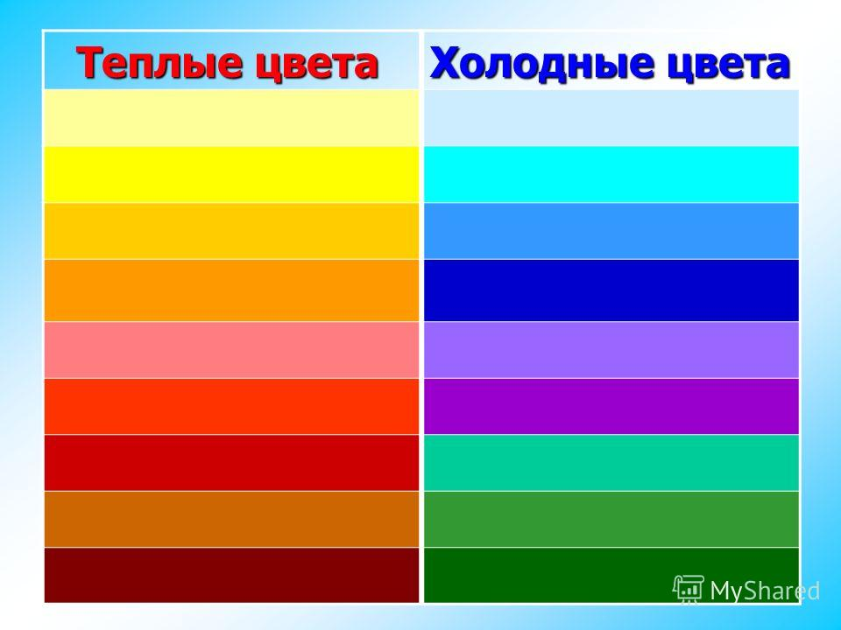


Slide 7
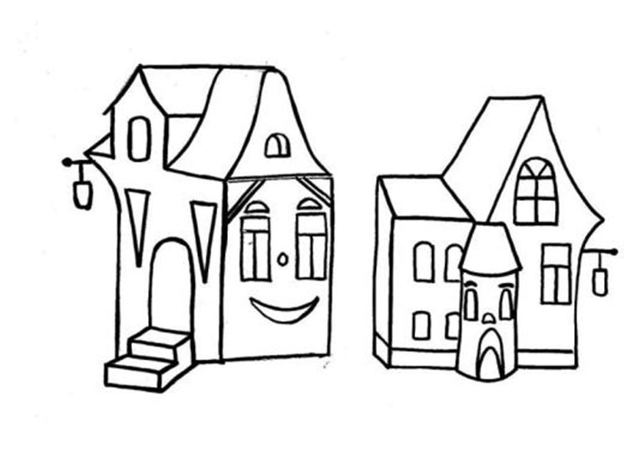
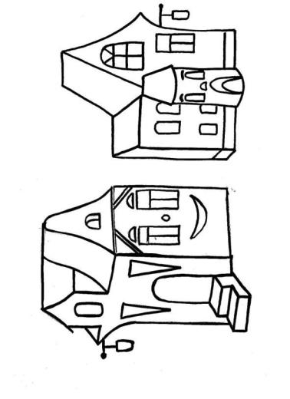
Раскрасьте улицу в соответствии ладовой окраске

Slide 8

Веселая песенка
музыка Александр Ермолов
слова Вадим Борисов
И от этой песенки
Тает тишина,
И с ручьями весело
Прыгает весна
Разбудили песенку
Теплые лучи,
И на ветках весело
Прыгают грачи
В песенку задорную
Просто влюблена,
Прыгает огромная
Детская страна
Выглянуло солнышко
Из-за серых туч,
Золотистым зёрнышком
Прыгнул первый луч.
припев:
Скачет по полям, с небом пополам,
Песенку весёлую напевает нам.
Скачет по полям, с небом пополам,
Песенку весёлую напевает нам.

Slide 9
Ритм
Мелодия
аккомпанемент
Темп быстро, умеренно,медленно
Лад
Мажор,минор
интонация
Регистр
Высокий средний
Динамика
Форте,меццо форте
Пиано,меццо пиано,
Тембр
Инструменты, оркестры,голоса, хоры

Slide 10


Всем мажорного настроения!
Домашнее задание:
Напишите, какая песенка написана в мажорном ладу, а какая в минорном? Раскрасьте улицу по настроению.

